Slide 1
আজকের ক্লাসে সবাইকে স্বাগত

Slide 2
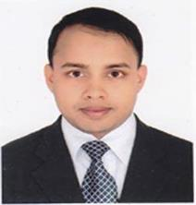
শিক্ষক পরিচিতি
পাঠ পরিচিতি
আবু ছালেহ মোহাম্মদ নোমান
সহকারী শিক্ষক
রামপুর সরকারি প্রাথমিক বিদ্যালয়
ছাতক, সুনামগঞ্জ।
মোবাঃ ০১৭১৫-১৪২৯৪৮
asm.numan@gmail.com
শ্রেণি : তৃতীয়
বিষয় : প্রাথমিক বিজ্ঞান
পাঠের শিরোণাম : পরিবেশ দূষণ প্রতিরোধ ও সংরক্ষণ
পাঠ্যাংশ : পরিবেশ দূষণের কারণ
সময় : ৪০ মিনিট

Slide 3
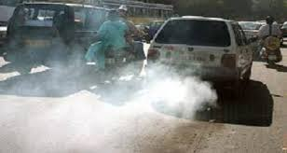
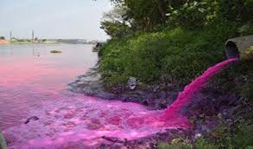
ছবিটিতে কী দেখতে পেলে?
পরিবেশ দূষণ

Slide 4
আজকের পাঠ
পরিবেশ দূষণের কারণ

Slide 5
শিখনফল
১১.১.১ মানুষ ও অন্যান্য প্রাণীর জীবনে সুন্দর ও সুস্থ পরিবেশের গুরুত্ব বলতে পারবে।

Slide 6
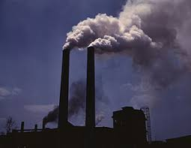
বায়ুদূষণ
ছবিটিতে কী দেখতে পেলে?

Slide 7
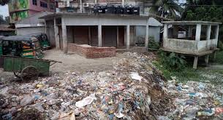
আবর্জনা থাকলে চারপাশে কেমন গন্ধ ছড়ায়?
দুর্গন্ধ

Slide 8
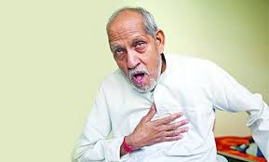
দুর্গন্ধ থেকে কী ক্ষতি হতে পারে?
বিভিন্ন ধরণের রোগ যেমন শ্বাসকষ্ট, মাথা ব্যথা ইত্যাদি হতে পারে।

Slide 9
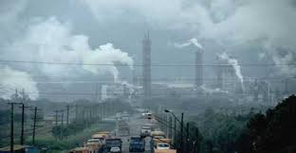
বাংলাদেশের বড় শহরগুলোতে দূষণজনিত কী কী সমস্যা রয়েছে?
বায়ুদূষণ

Slide 10
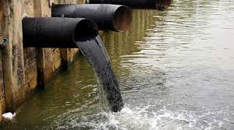
বাংলাদেশের বড় শহরগুলোতে দূষণজনিত কী কী সমস্যা রয়েছে?
পানিদূষণ

Slide 11
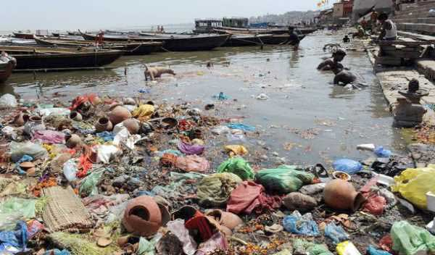
বাংলাদেশের বড় শহরগুলোতে দূষণজনিত কী কী সমস্যা রয়েছে?
বর্জ্যদূষণ

Slide 12
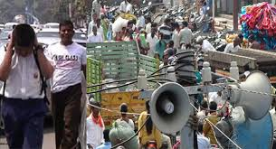
বাংলাদেশের বড় শহরগুলোতে দূষণজনিত কী কী সমস্যা রয়েছে?
শব্দদূষণ

Slide 13
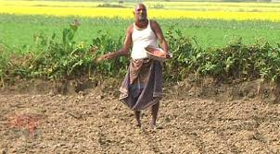
বাংলাদেশের বড় শহরগুলোতে দূষণজনিত কী কী সমস্যা রয়েছে?
মাটিদূষণ

Slide 14
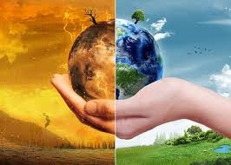
বৈশ্বিক উষ্ণায়ন কী ?
সাধারণভাবে গ্রিণ হাউস গ্যাসের প্রভাবে বায়ুমন্ডলে সে ক্রমশ উষ্ণতা বৃদ্ধি পাচ্ছে তাই গ্লোবাল ওয়ার্মিং বা বিশ্ব উষ্ণায়ন ।

Slide 15
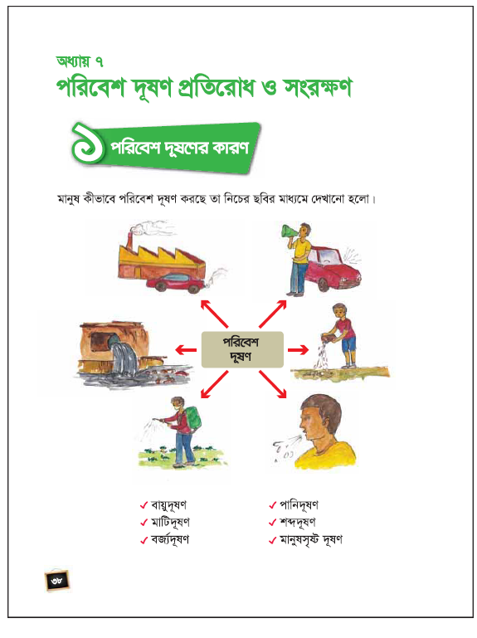
পাঠ্যবইয়ের সাথে শিক্ষার্থীদের সংযোগঃ
তোমাদের বাংলাদেশ ও বিশ্বপরিচয় বইয়ের ৩৮নং পৃষ্ঠা খোলে নিরবে পড়।

Slide 16
দূষণ মোকাবেলায় করণীয়
যেখানে সেখানে ময়লা আবর্জনা ফেলা যাবে না।
উচ্চস্বরে মাইক বাজানো যাবে না।
অযথা গাড়ির হর্ণ বানানো যাবে না।

Slide 17
একক কাজ
পরিবেশ দূষণের প্রভাব সম্পর্কে ৩টি বাক্য লেখ।
পরিবেশ দূষণের ফলে মানুষের শারীরিক ক্ষতি হয়।
পরিবেশ দূষণের ফলে বৈশ্বিক উষ্ণায়ন বৃদ্ধি পায়।
পরিবেশ দূষণের ফলে মানুষের স্বাভাবিক জীবন যাপন বাধাপ্রাপ্ত হচ্ছে।

Slide 18
দলীয় কাজ
কীভাবে পরিবেশ দূষণ প্রতিরোধ করা যায় দলে আলোচনা করে লেখ।
যত্র তত্র ময়লা আবর্জনা না ফেলে পরিবেশ পরিচ্ছন্ন রাখা।
পানি, গ্যাস ও বিদ্যুৎ ব্যবহারে যথাসম্ভব সাশ্রয়ী হওয়া। ।
পলিথিন ও প্লাস্টিক জাতীয় যেসব দ্রব্য প্রকৃতিতে আপনা আপনি ক্ষয় না হয়ে পরিবেশের ভারসাম্য নষ্ট করে সেগুলো বর্জন করা।
যেসব জ্বালানি পরিবেশ দূষণ ঘটায় সেগুলো যথাসম্ভব কম ব্যবহার করা।

Slide 19
মূল্যায়ন
বৈশ্বিক উষ্ণায়ন বলতে কী বুঝ?
পরিবেশ দূষণের ৩টি কারণ লেখ।

Slide 20
বাড়ির কাজ
নিচের ছকে ৬ ধরণের দূষণ উদাহরণ সহ লেখ।
প্রাকৃতিক পরিবেশে দূষণ | সামাজিক পরিবেশের দূষণ

Slide 21
ধন্যবাদ সবাইকে

